Slide 1
VAGAS LIMITADAS | SALA EBD - 15 AULAS | CERTIFICADO | PRÉ-REQUISITO
®
Ministério de Comunhão e Pequenos Grupos
Igreja Batista Lindinópolis | Ilhéus | Bahia 2019

Slide 2
CRITÉRIOS GERAIS
Os líderes em potencial serão convidados pelo Ministério de Comunhão e Pequenos Grupos para se inscreverem no curso que ocorrerá no horário da EBD e está estruturado em 12 lições e 3 revisões com duração de 1h30min cada;
Para cada nível do curso (3 níveis) será disponibilizado um livro-apostila. Após cada revisão, o livro deverá ser devolvido à biblioteca da igreja;
O aluno deverá fazer a leitura dos capítulos do livro antes da aula relacionada àquele assunto. Em cada final de lição é informado o próximo conteúdo a ser estudado;
Todo final de nível terá uma aula de revisão do conteúdo aplicado, buscando nivelar o conhecimento de toda a sala; e
Ao final do curso será emitido um certificado para os alunos que concluíram o curso e registrado no cadastro do membro.
®
Ministério de Comunhão e Pequenos Grupos
Igreja Batista Lindinópolis | Ilhéus | Bahia 2019

Slide 3
CONTEÚDO DO NÍVEL 1
Aula 1 | Introdução - Pequeno Grupo Multiplicador
 | Breve histórico dos Pequenos Grupos
 | O que é um Pequeno Grupo Multiplicador
Aula 2 | Multiplicando o PGM
 | A liderança do PGM
 | Estrutura da rede de PGMs
Aula 3 | O Encontro do PGM
Aula 4 | Oito hábitos do líder eficaz de Pequeno Grupo
Aula 5 | Revisão do nível 1
®
Ministério de Comunhão e Pequenos Grupos
Igreja Batista Lindinópolis | Ilhéus | Bahia 2019

Slide 4
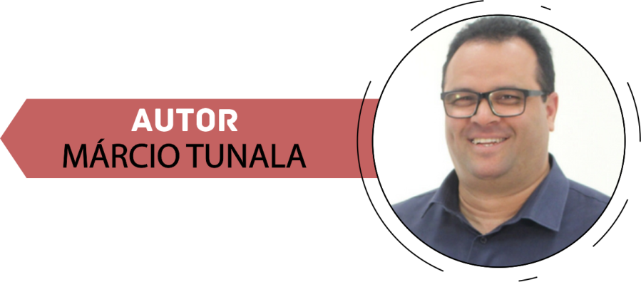
LIVRO-APOSTILA PARA O NÍVEL 1

Slide 5
CONTEÚDO DO NÍVEL 2
Aula 1 | Introdução - Transformando membros em líderes
 | Sonhar: sonhe em multiplicar líderes
Aula 2 | Demonstrar: demonstre a liderança multiplicadora
 | Descobrir: descubra líderes em potencial
Aula 3 | Aprofundar: aprofunde seu relacionamento com eles
 | Descrever: descreva a visão para eles
 | Determinar: determine expectativas e compromissos
Aula 4 | Desenvolver: desenvolva os líderes em potencial
 | Mobilizar: mobilize-os para a liderança
Aula 5 | Revisão do nível 2
®
Ministério de Comunhão e Pequenos Grupos
Igreja Batista Lindinópolis | Ilhéus | Bahia 2019

Slide 6
LIVRO-APOSTILA PARA O NÍVEL 2

Slide 7
CONTEÚDO DO NÍVEL 3
Aula 1 | O Supervisor de PGM
Aula 2 | O coração pastoral do supervisor
 | Marcas de um bom supervisor
 | Relacionamento: a chave para uma supervisão eficaz
Aula 3 | Sete hábitos de bons supervisores
Aula 4 | Avaliando o PGM
 | Dicas práticas de supervisão
 | Orientações sobre grupos de mensagens
Aula 5 | Revisão do nível 3
®
Ministério de Comunhão e Pequenos Grupos
Igreja Batista Lindinópolis | Ilhéus | Bahia 2019

Slide 8
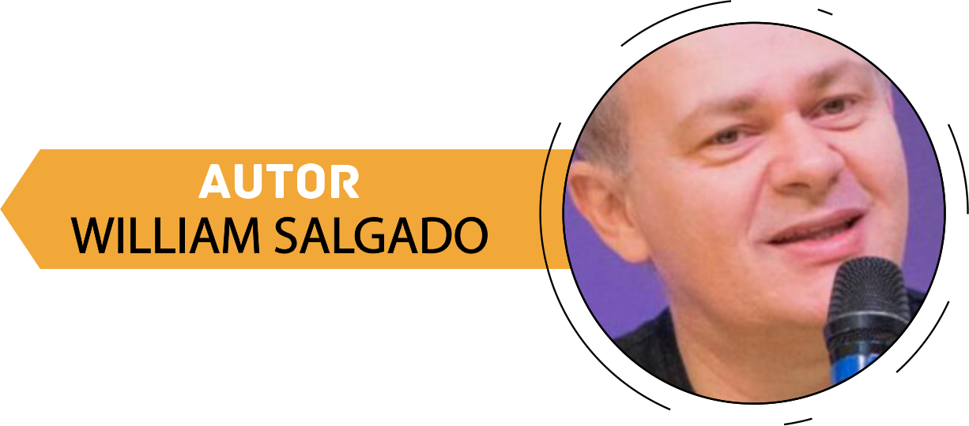
LIVRO-APOSTILA PARA O NÍVEL 3

